Slide 1
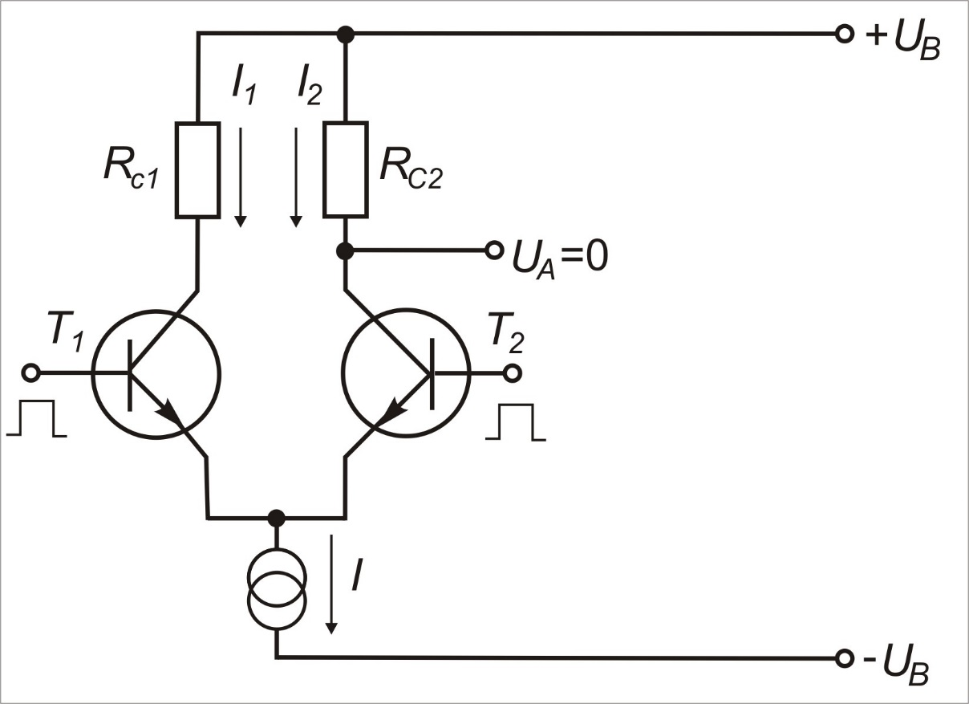
Operationsverstärker
Aufbau und Funktionsweise
Differenzverstärker
U_{A}=0 wenn gleiche Signale an beiden Eingängen

Slide 2
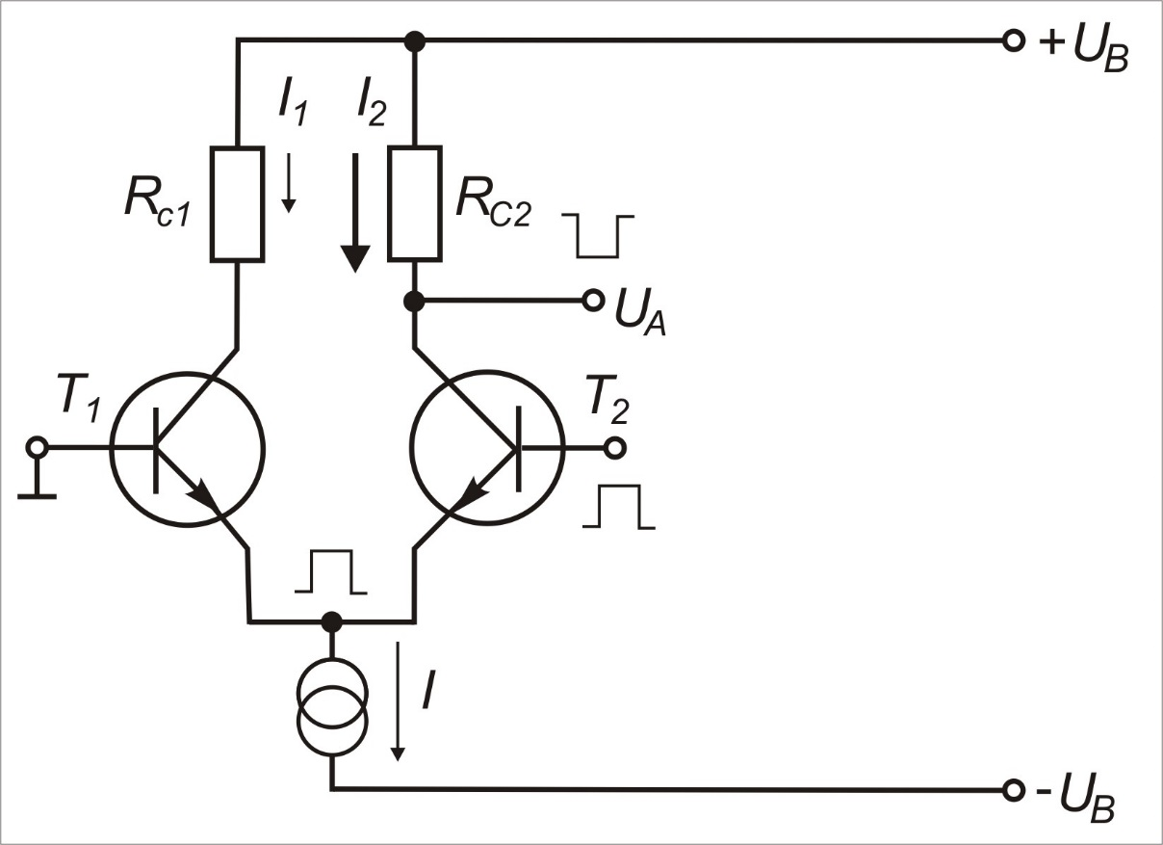
Operationsverstärker
Aufbau und Funktionsweise
Differenzverstärker
U_{A}< 0 wenn am Eingang von T₁ Nullpotential und am Eingang von T₂ hohes Potential anliegt.

Slide 3
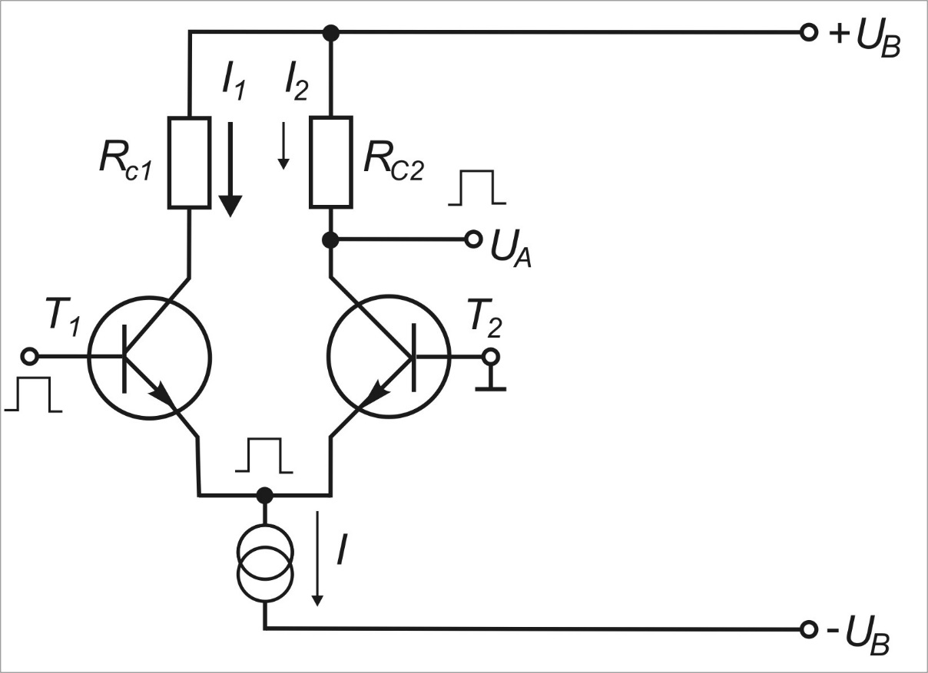
Operationsverstärker
Aufbau und Funktionsweise
Differenzverstärker
U_{A}> 0 wenn am Eingang von T₂ Nullpotential und am Eingang von T₁ hohes Potential anliegt.

Slide 4
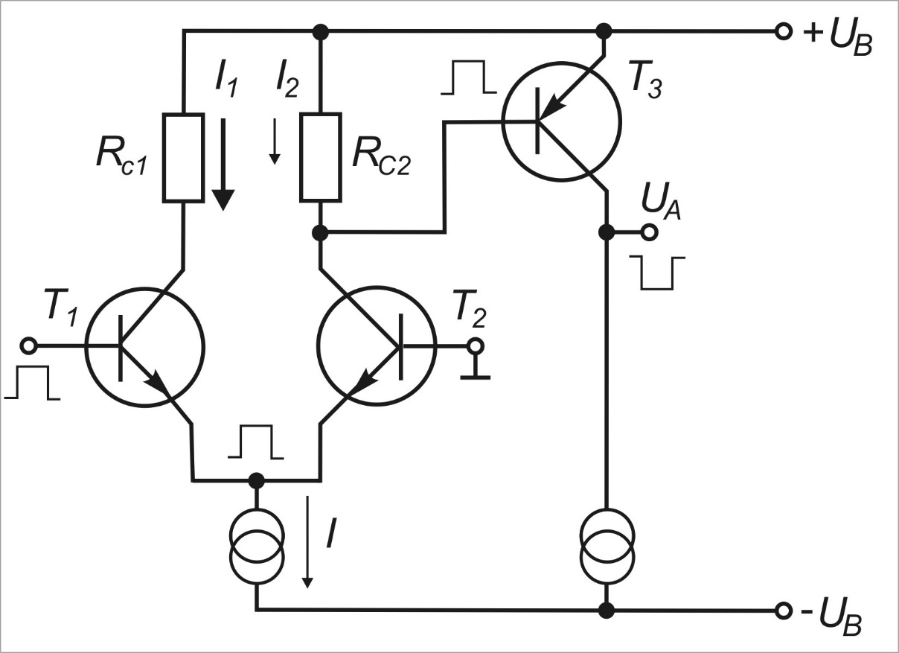
Operationsverstärker
Aufbau und Funktionsweise
Verstärker mit pnp-Transistor
T₃ sperrt wenn an der Basis hohes Potential anliegt, Signal wird verstärkt und invertiert.

Slide 5
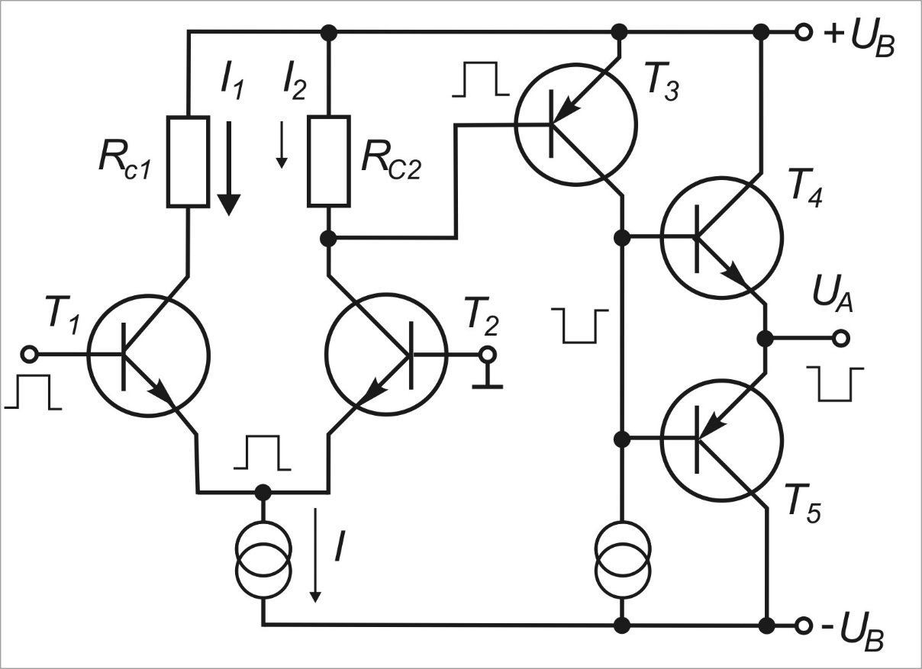
Operationsverstärker
Aufbau und Funktionsweise
Komplementärendstufe
T₄ sperrt, weil an der Basis tiefes Potential anliegt, gleichzeitig leitet T₅ und umgekehrt. Ausgang ist niederohmig bezüglich beider Betriebsspannungen
Signal wird verstärkt und invertiert.

Slide 6
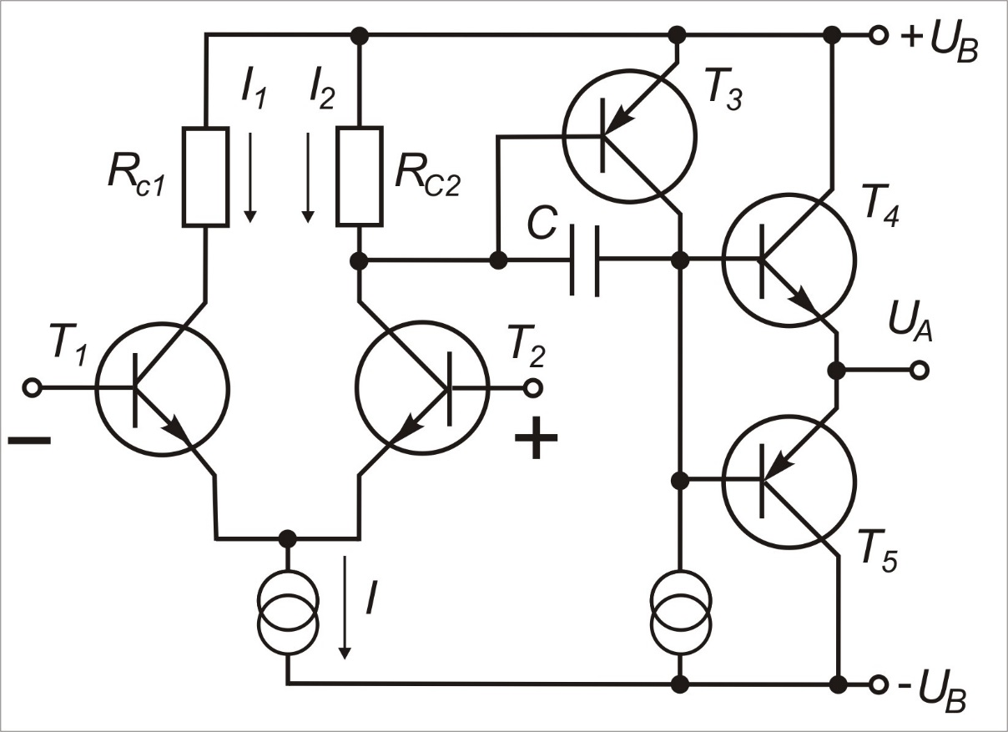
Operationsverstärker
Aufbau und Funktionsweise
„+“ nichtinvertierender Eingang
„-“ invertierender Eingang
U_{A} > 0, wenn U₊ - U₋ > 0
U_{A} < 0, wenn U₊ - U₋ < 0

Slide 7
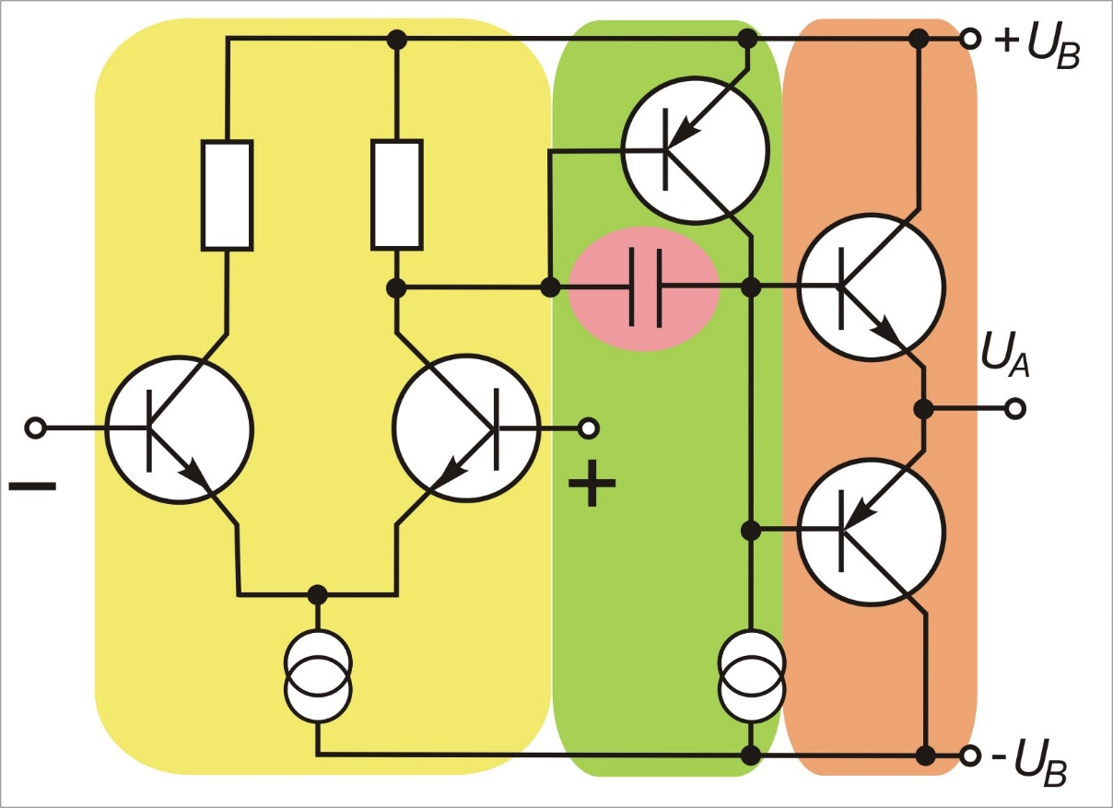
Operationsverstärker
Aufbau und Funktionsweise
Differenzverstärker
Spannungsverstärker
Stromverstärker
interne Gegenkopplung
(verringert Verstärkung frequenzabhängig)

Slide 8
Operationsverstärker
Schaltbilder
Kenngrößen | Idealer OPV | Realer OPV
 |  | FET | Bipolartransistor
Differenzverstärkung V₀ | $$∞$$ | 10³- 10⁶ | 10³- 10⁶
Eingangswiderstand R_{e} | $$∞$$ | bis 10¹² Ω | bis 10⁶ Ω
Ausgangswiderstand R_{a} | 0 | 10 - 100 Ω | 10 - 100 Ω
Eingangsstrom i_{e} | 0 | 10⁻¹² A | 10⁻⁹ A
Bandbreite B | $$∞$$ | 10 - 100 MHz | 10 - 100 MHz

Slide 9
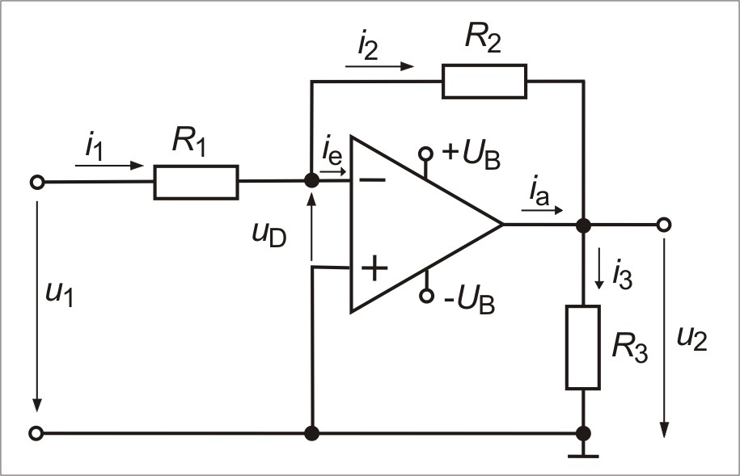
Operationsverstärker
Anwendungen zur Übung mit idealen OPV
Bestimmen Sie die Ströme allgemein als Funktion der Widerstände und der
Spannung u₁.
Berechnen Sie die Ströme, wenn R₁ = R₂ = R₃ = 1 kΩ
und u₁ = 1V.

Slide 10
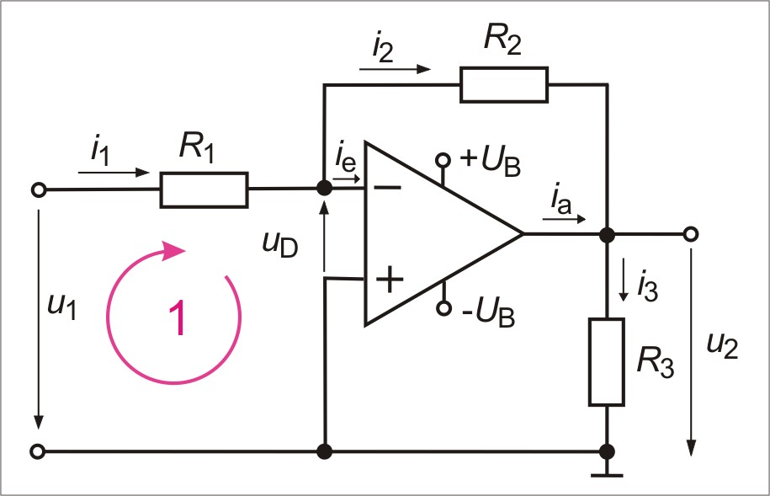
Operationsverstärker
Anwendungen zur Übung mit idealen OPV
Bestimmen Sie diese Ströme allgemein als Funktion der Widerstände und der
Spannung u₁.
Berechnen Sie die Ströme, wenn R₁ = R₂ = R₃ = 1 kΩ
und u₁ = 1V.
Anwendung des Maschensatzes: 1) R₁ i₁ = u₁ + u_{D}
wegen V₀ = $∞$folgt u_{D} $≅$0 i₁ = u₁ /R₁ = 1 mA
und i_{e} $≅$ 0 i₁ = i₂

Slide 11
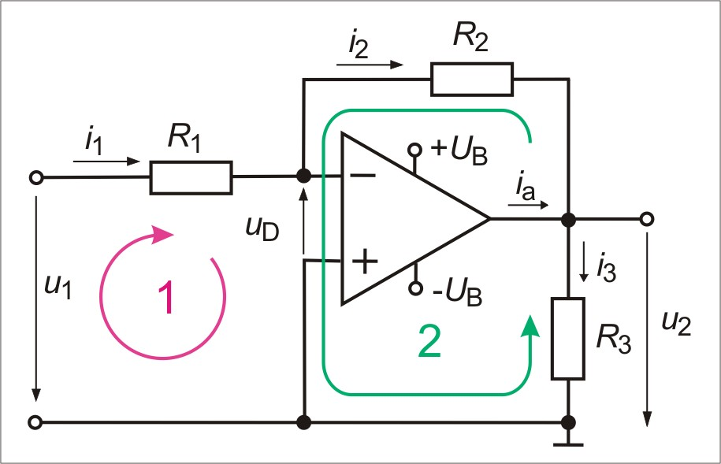
Operationsverstärker
Anwendungen zur Übung mit idealen OPV
Bestimmen Sie diese Ströme allgemein als Funktion der Widerstände und der
Spannung u₁.
Berechnen Sie die Ströme, wenn R₁ = R₂ = R₃ = 1 kΩ
und u₁ = 1V.
Anwendung des Maschensatzes: 1) R₁ i₁ = u₁ + u_{D}
wegen V₀ = $∞$folgt u_{D} $≅$0 i₁ = u₁ /R₁ = 1 mA
und i_{e} $≅$ 0 i₁ = i₂
2) - R₂ i₂ - R₃ i₃ = u_{D} $≅$0
i₃ = - R₂ i₂ / R₃
i₃ = - R₂ u₁ / R₁R₃ = -1 mA

Slide 12
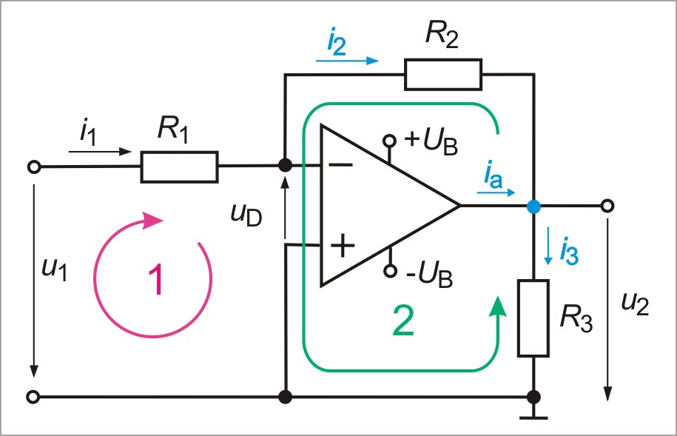
Operationsverstärker
Anwendungen zur Übung mit idealen OPV
Bestimmen Sie diese Ströme allgemein als Funktion der Widerstände und der
Spannung u₁.
Berechnen Sie die Ströme, wenn R₁ = R₂ = R₃ = 1 kΩ
und u₁ = 1V.
Anwendung des Maschensatzes: 1) R₁ i₁ = u₁ + u_{D}
wegen V₀ = $∞$folgt u_{D} $≅$0 i₁ = u₁ /R₁ = 1 mA
und i_{e} $≅$ 0 i₁ = i₂
2) - R₂ i₂ - R₃ i₃ = u_{D} $≅$0
i₃ = - R₂ i₂ / R₃
i₃ = - R₂ u₁ / R₁R₃ = -1 mA
Anwendung des Knotensatzes: 3) i₂ - i₃ + i_{a} = 0
i_{a} = i₃ - i₂
i_{a} = - u₁ /R₁ (1 + R₂ /R₃ ) = - 2 mA

Slide 13
Operationsverstärker
Anwendungen zur Übung mit idealen OPV
Bestimmen Sie die Spannungsverstärkung
V_{u} = u₂ /u₁
Anwendung des Maschensatzes: u₂ = R₃ i₃
i₃ = - R₂ u₁ / R₁R₃ (s.o.)
u₂ = R₃ (- R₂ u₁ / R₁R₃ )
V_{u} = u₂ /u₁ = - R₂ /R₁ = -1

Slide 14
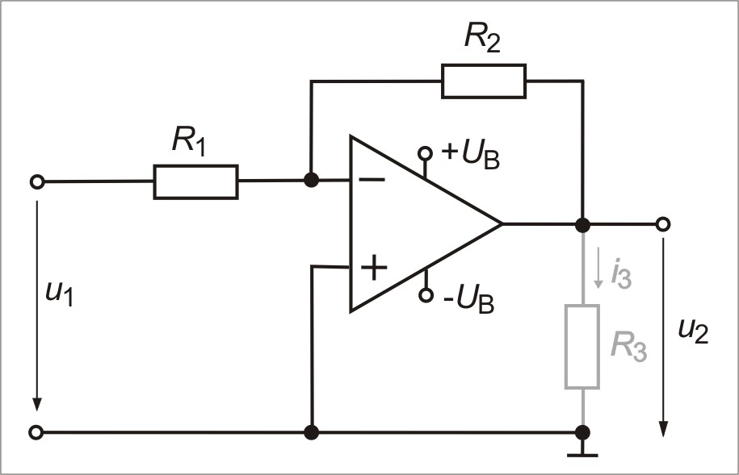
Operationsverstärker
Anwendungen zur Übung mit idealen OPV
Bestimmen Sie die Spannungsverstärkung
V_{u} = u₂ /u₁
Grundschaltung eines negierenden Verstärkers: V_{u} = u₂ /u₁ = - R₂ /R₁ = -1

Slide 15
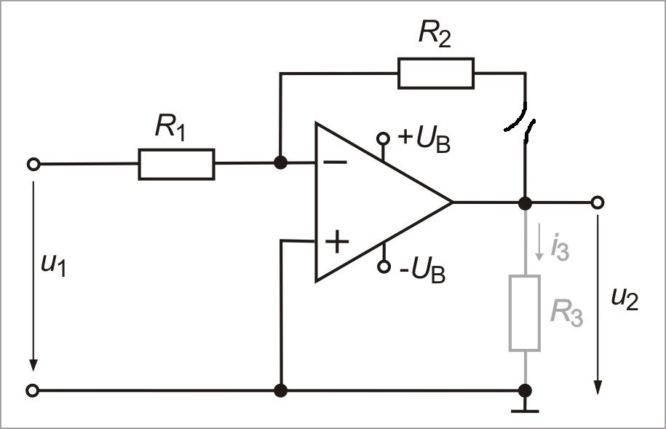
Operationsverstärker
Anwendungen zur Übung mit idealen OPV
Wie verhält sich die Schaltung, wenn am Widerstand R₂ eine Leitungsunterbrechung auftritt?

Slide 16
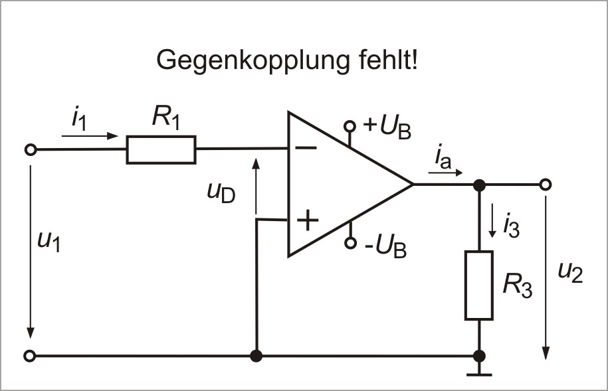
Operationsverstärker
Anwendungen zur Übung mit idealen OPV
Wie verhält sich die Schaltung, wenn am Widerstand R₂ eine Leitungsunterbrechung auftritt?

Slide 17
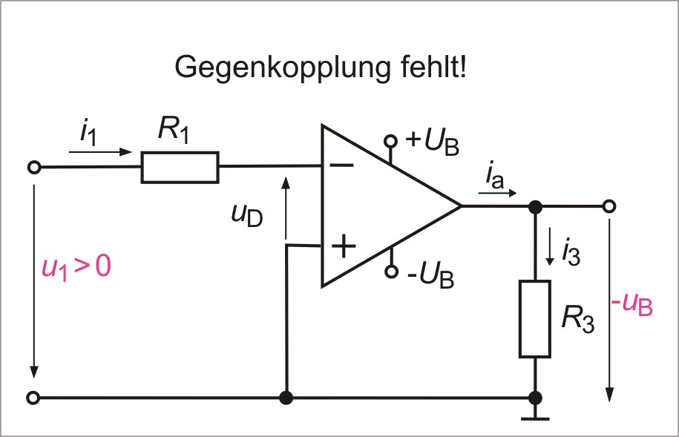
Operationsverstärker
Anwendungen zur Übung mit idealen OPV
Wie verhält sich die Schaltung, wenn am Widerstand R₂ eine Leitungsunterbrechung auftritt?
Verstärker übersteuert wegen fehlender Gegenkopplung
V_{u} = u₂ /u₁ = - R₂ /R₁ R₂ → $∞$
falls u₁ > 0 folgt u₂ = - U_{B}

Slide 18
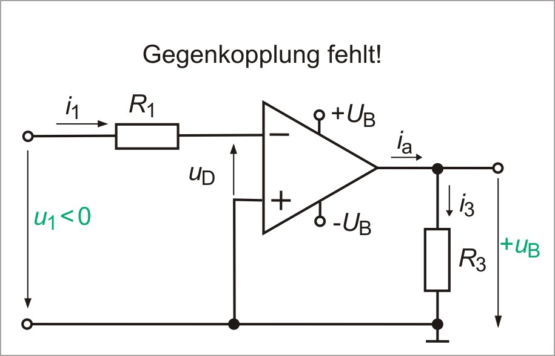
Operationsverstärker
Anwendungen zur Übung mit idealen OPV
Wie verhält sich die Schaltung, wenn am Widerstand R₂ eine Leitungsunterbrechung auftritt?
Verstärker übersteuert wegen fehlender Gegenkopplung
V_{u} = u₂ /u₁ = - R₂ /R₁ R₂ → $∞$
falls u₁ < 0 folgt u₂ = + U_{B}

Slide 19
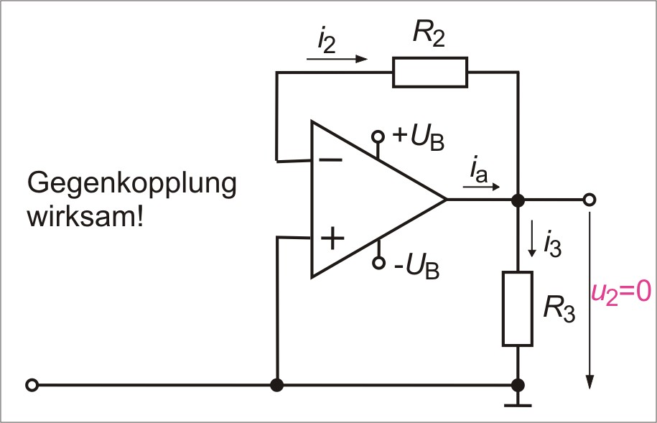
Operationsverstärker
Anwendungen zur Übung mit idealen OPV
Wie verhält sich die Schaltung, wenn am Widerstand R₁ eine Leitungsunterbrechung auftritt?
Gegenkopplung vorhanden, Steuerungssignal fehlt
V_{u} = u₂ /u₁ = - R₂ /R₁ R₁ → $∞$
u₂ = 0

Slide 20
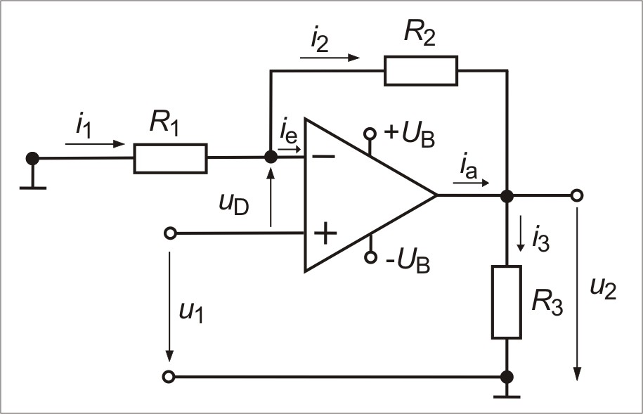
Operationsverstärker
Anwendungen zur Übung mit idealen OPV
Bestimmen Sie die Ströme allgemein als Funktion der Widerstände und der
Spannung u₁.
Berechnen Sie die Ströme, wenn R₁ = R₂ = R₃ = 1 kΩ
und u₁ = 1V.

Slide 21
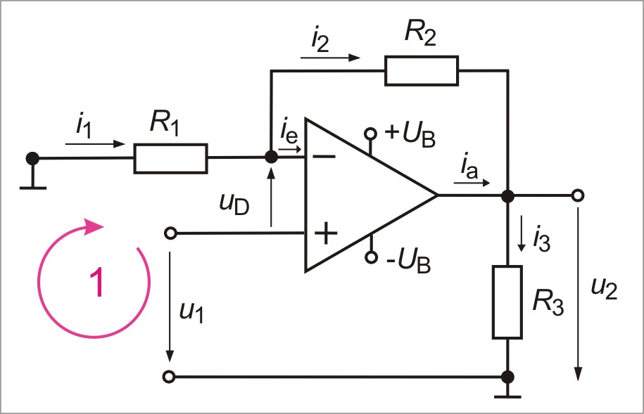
Operationsverstärker
Anwendungen zur Übung mit idealen OPV
Bestimmen Sie diese Ströme allgemein als Funktion der Widerstände und der
Spannung u₁.
Berechnen Sie die Ströme, wenn R₁ = R₂ = R₃ = 1 kΩ
und u₁ = 1V.
Anwendung des Maschensatzes: 1) R₁ i₁ = - u₁ + u_{D}
wegen V₀ = $∞$folgt u_{D} $≅$0 i₁ = - u₁ /R₁ = - 1 mA
und i_{e} $≅$ 0 i₁ = i₂

Slide 22
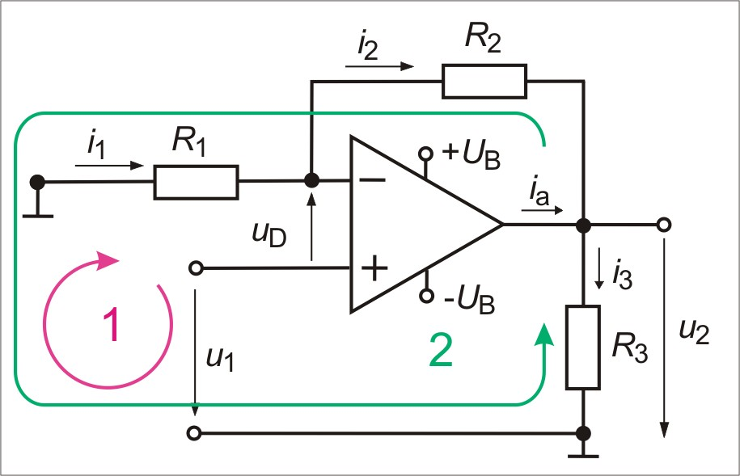
Operationsverstärker
Anwendungen zur Übung mit idealen OPV
Bestimmen Sie diese Ströme allgemein als Funktion der Widerstände und der
Spannung u₁.
Berechnen Sie die Ströme, wenn R₁ = R₂ = R₃ = 1 kΩ
und u₁ = 1V.
Anwendung des Maschensatzes: 1) R₁ i₁ = - u₁ + u_{D}
wegen V₀ = $∞$folgt u_{D} $≅$0 i₁ = - u₁ /R₁ = - 1 mA
und i_{e} $≅$ 0 i₁ = i₂
2) - R₁ i₁ - R₂ i₂ - R₃ i₃ = 0
i₃ = - (R₁ +R₂) i₁ / R₃
i₃ = (R₁ +R₂) u₁ / R₁R₃ = 2 mA

Slide 23
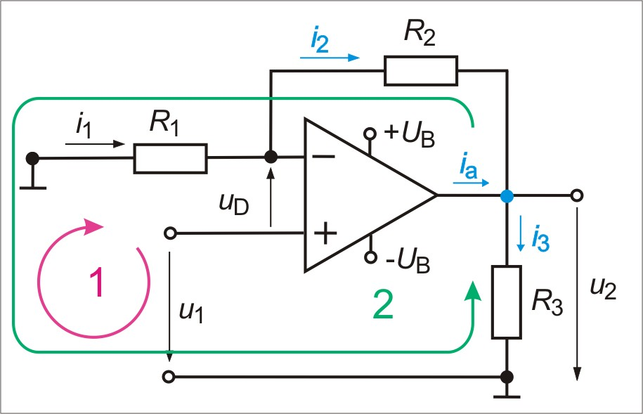
Operationsverstärker
Anwendungen zur Übung mit idealen OPV
Bestimmen Sie diese Ströme allgemein als Funktion der Widerstände und der
Spannung u₁.
Berechnen Sie die Ströme, wenn R₁ = R₂ = R₃ = 1 kΩ
und u₁ = 1V.
Anwendung des Maschensatzes: 1) R₁ i₁ = - u₁ + u_{D}
wegen V₀ = $∞$folgt u_{D} $≅$0 i₁ = - u₁ /R₁ = - 1 mA
und i_{e} $≅$ 0 i₁ = i₂
2) - R₁ i₁ - R₂ i₂ - R₃ i₃ = 0
i₃ = - (R₁ +R₂) i₁ / R₃
i₃ = (R₁ +R₂) u₁ / R₁R₃ = 2 mA
Anwendung des Knotensatzes: 3) i₂ - i₃ + i_{a} = 0
i_{a} = i₃ - i₂
i_{a} = u₁ (R₁ +R₂ +R₃ ) /R₁R₃ = 3 mA

Slide 24
Operationsverstärker
Anwendungen zur Übung mit idealen OPV
Bestimmen Sie die Spannungsverstärkung
V_{u} = u₂ /u₁
Anwendung des Maschensatzes: u₂ = R₃ i₃
i₃ = (R₁ +R₂) u₁ / R₁R₃ (s.o.)
u₂ = R₃ (R₁ +R₂) u₁ / R₁R₃
V_{u} = u₂ /u₁ = (R₁ +R₂) / R₁= 1+R₂ / R₁ = 2

Slide 25
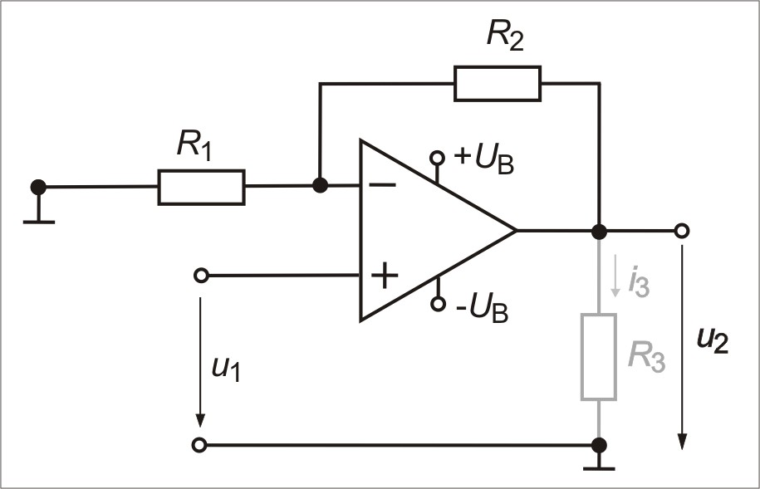
Operationsverstärker
Anwendungen zur Übung mit idealen OPV
Bestimmen Sie die Spannungsverstärkung
V_{u} = u₂ /u₁
Nichtinvertierender Verstärker V_{u} = u₂ /u₁ = 1+R₂ / R₁

Slide 26
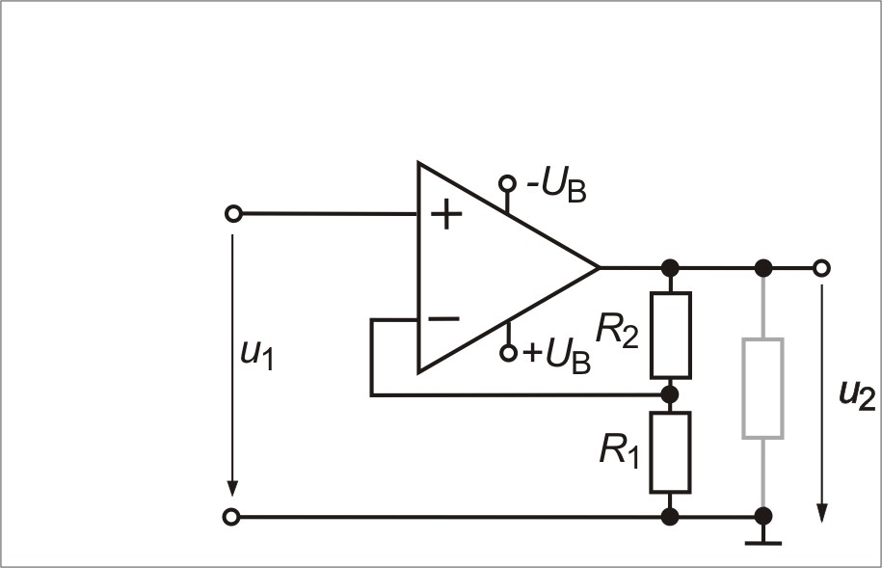
Operationsverstärker
Anwendungen zur Übung mit idealen OPV
Bestimmen Sie die Spannungsverstärkung
V_{u} = u₂ /u₁
Nichtinvertierender Verstärker V_{u} = u₂ /u₁ = 1+R₂ / R₁

Slide 27
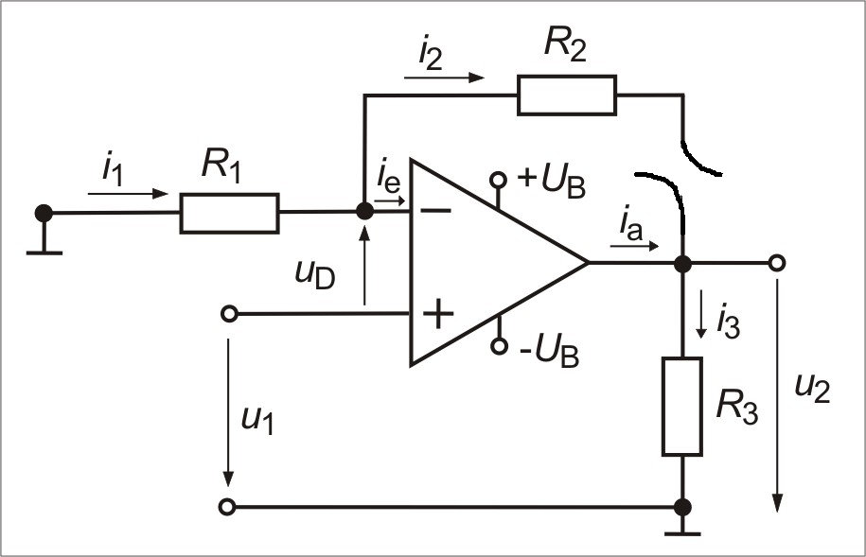
Operationsverstärker
Anwendungen zur Übung mit idealen OPV
Wie verhält sich die Schaltung, wenn am Widerstand R₂ eine Leitungsunterbrechung auftritt?

Slide 28
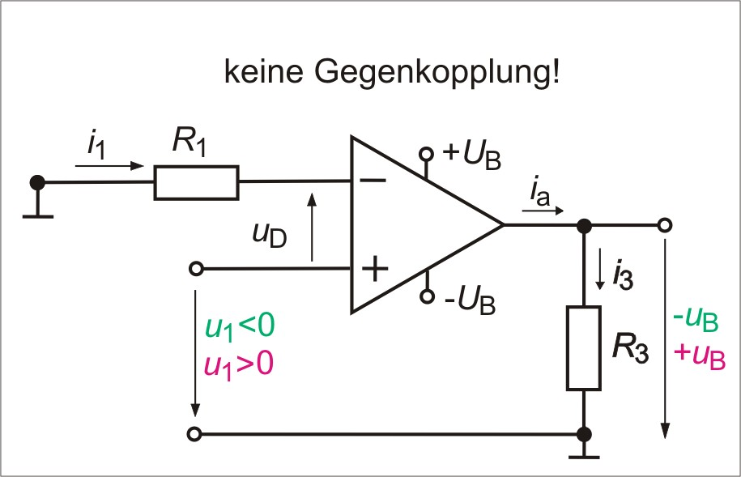
Operationsverstärker
Anwendungen zur Übung mit idealen OPV
Wie verhält sich die Schaltung, wenn am Widerstand R₂ eine Leitungsunterbrechung auftritt?
Verstärker übersteuert wegen fehlender Gegenkopplung
V_{u} = u₂ /u₁ = 1 + R₂ /R₁ R₂ → $∞$
falls u₁ < 0 folgt u₂ = - U_{B}
falls u₁ > 0 folgt u₂ = + U_{B}

Slide 29
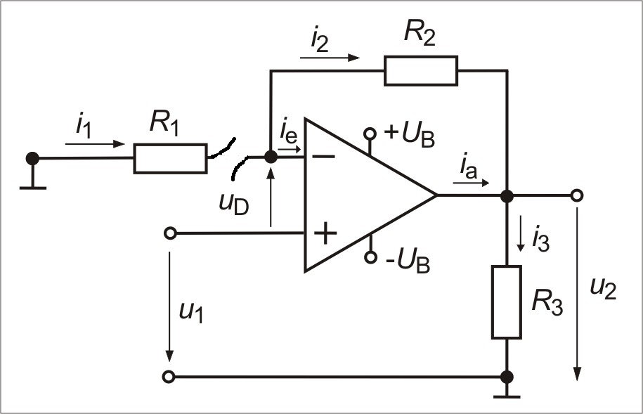
Operationsverstärker
Anwendungen zur Übung mit idealen OPV
Wie verhält sich die Schaltung, wenn am Widerstand R₁ eine Leitungsunterbrechung auftritt?
Gegenkopplung vorhanden, Steuerungssignal fehlt

Slide 30
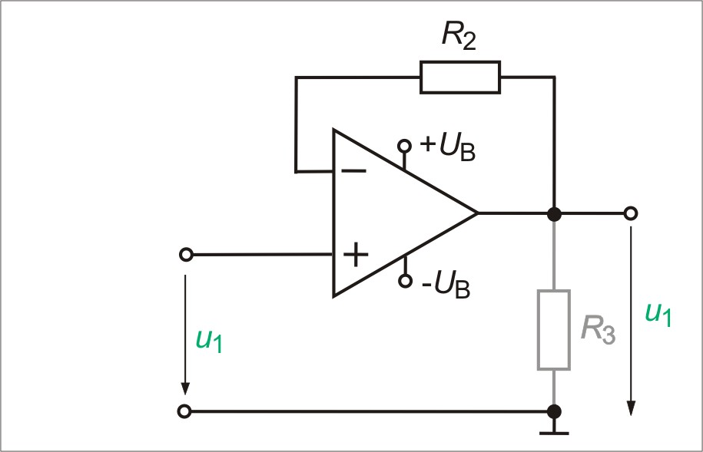
Operationsverstärker
Anwendungen zur Übung mit idealen OPV
Wie verhält sich die Schaltung, wenn am Widerstand R₁ eine Leitungsunterbrechung auftritt?
Gegenkopplung vorhanden, Steuerungssignal fehlt
V_{u} = u₂ /u₁ = 1 + R₂ /R₁ R₁ → $∞$
u₂ = u₁ Spannungsfolger

Slide 31
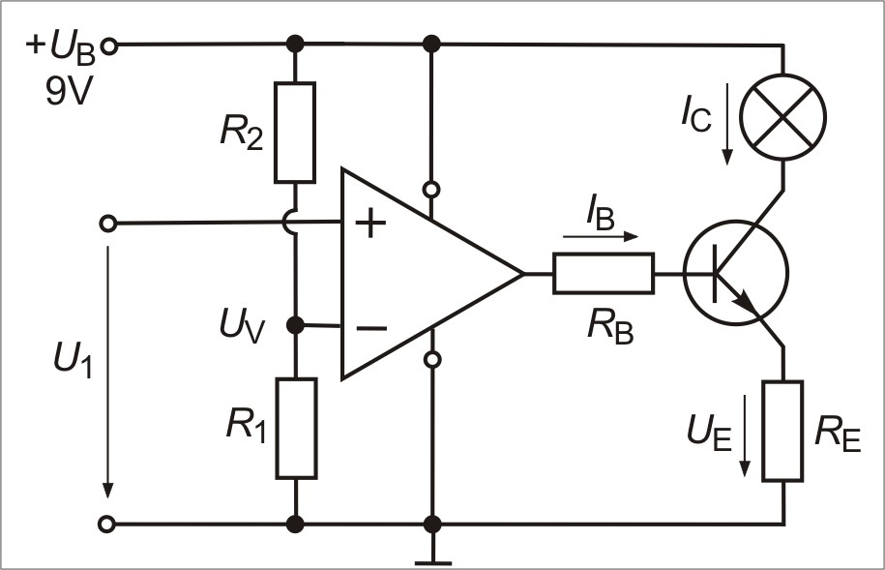
Operationsverstärker
Anwendungen zur Übung mit idealen OPV
Ein idealer OPV soll mit einem Bipolartransistor (B=100) als Schwellwertschalter für eine Glühlampe (6V / 0,1A) dienen.
U₁ > U_{V} Lampe hell; U₁ < U_{V} dunkel
a) Bestimmen Sie das Verhältnis R₁/R₂ für einen Schwellwert U_{V} = 3 V.
b) Bestimmen Sie die Widerstände R₁ und R₂ , wenn diese einen Strom von
I = 10 µA führen sollen.

Slide 32
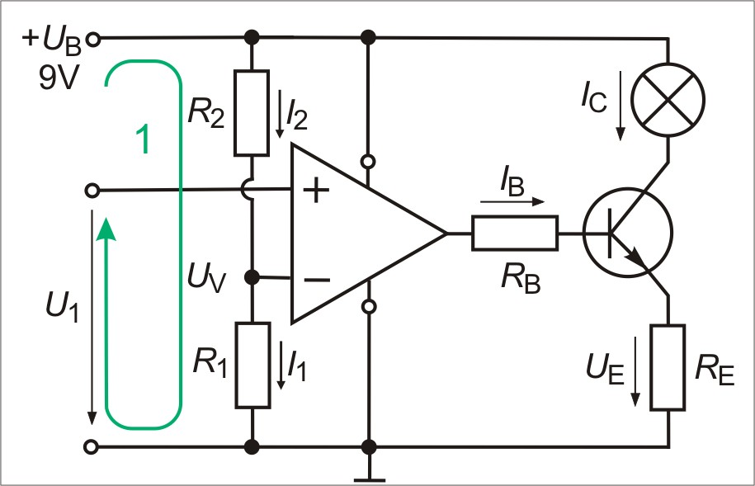
Operationsverstärker
Anwendungen zur Übung mit idealen OPV
Ein idealer OPV soll mit einem Bipolartransistor (B=100) als Schwellwertschalter für eine Glühlampe (6V / 0,1A) dienen.
U₁ > U_{V} Lampe hell; U₁ < U_{V} dunkel
a) Bestimmen Sie das Verhältnis R₁/R₂ für einen Schwellwert U_{V} = 3 V.
b) Bestimmen Sie die Widerstände R₁ und R₂ , wenn diese einen Strom von
I = 10 µA führen sollen.
Maschensatz: 1) R₁ I₁ + R₂ I₂ = U_{B} ; wegen V₀ = $∞$ folgt I₁ $≅$ I₂ = I
R₁ + R₂ = U_{B} / I

Slide 33
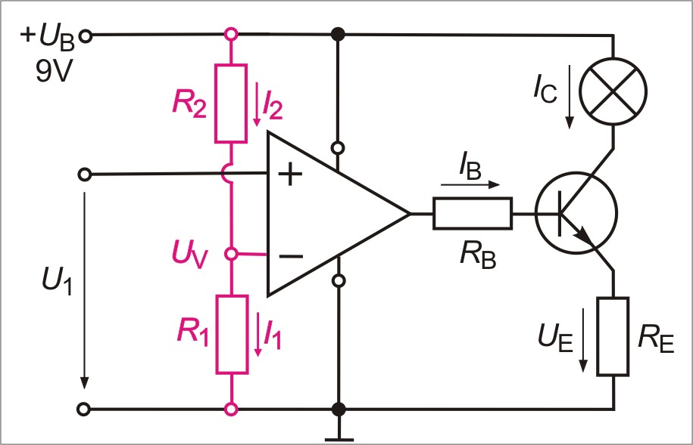
Operationsverstärker
Anwendungen zur Übung mit idealen OPV
Ein idealer OPV soll mit einem Bipolartransistor (B=100) als Schwellwertschalter für eine Glühlampe (6V / 0,1A) dienen.
U₁ > U_{V} Lampe hell; U₁ < U_{V} dunkel
a) Bestimmen Sie das Verhältnis R₁/R₂ für einen Schwellwert U_{V} = 3 V.
b) Bestimmen Sie die Widerstände R₁ und R₂ , wenn diese einen Strom von
I = 10 µA führen sollen.
Maschensatz: 1) R₁ I₁ + R₂ I₂ = U_{B} ; wegen V₀ = $∞$ folgt I₁ $≅$ I₂ = I
R₁ + R₂ = U_{B} / I
R₁ und R₂ stellen einen unbelasteten Spannungsteiler dar: U_{B} /U_{V} = (R₁+R₂)/R₁= 1+R₂/R₁
R₂ /R₁ = U_{B} /U_{V} -1 = 9V/3V – 1 = 2; R₁ /R₂ = ½
3R₁ = U_{B} / I ; R₁ = 9V/30µA = 300 kΩ; R₂ = 600 kΩ

Slide 34
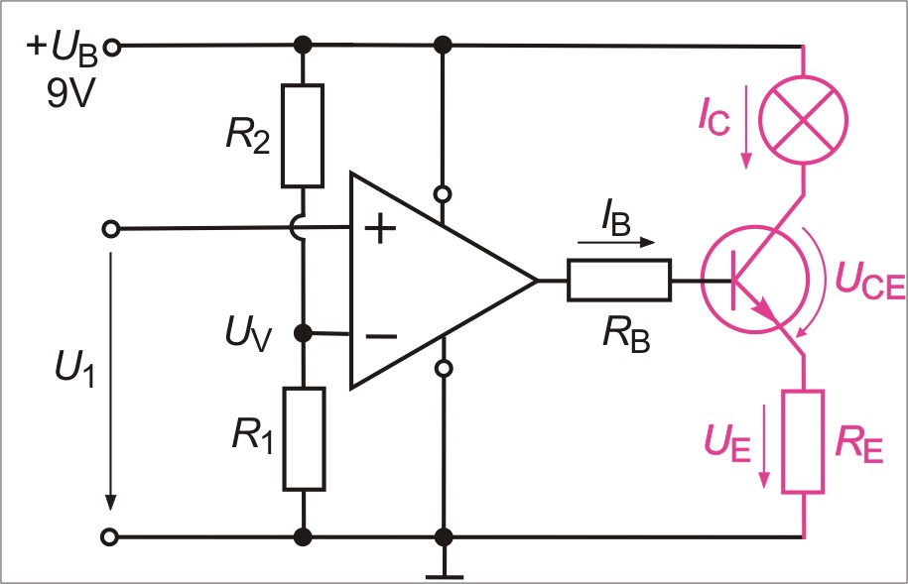
Operationsverstärker
Anwendungen zur Übung mit idealen OPV
Ein idealer OPV soll mit einem Bipolartransistor (B=100) als Schwellwertschalter für eine Glühlampe (6V / 0,1A) dienen.
U₁ > U_{V} Lampe hell; U₁ < U_{V} dunkel
c) Welchen Widerstand R_{E} benötigt man, wenn die Lampe mit Nenn-leistung betrieben werden soll?
U_{B} = 6V + U_{CEs} + U_{E} ; I_{E} $≅$ I_{C} ; U_{E} = R_{E} I_{E} ; U_{CEs} $≅$ 0,5 V ;
R_{E} = (U_{B} - 6V - U_{CEs} )/ I_{E}
R_{E} = (9V – 6V – 0,5V)/ 0,1A = 25 Ω ;

Slide 35
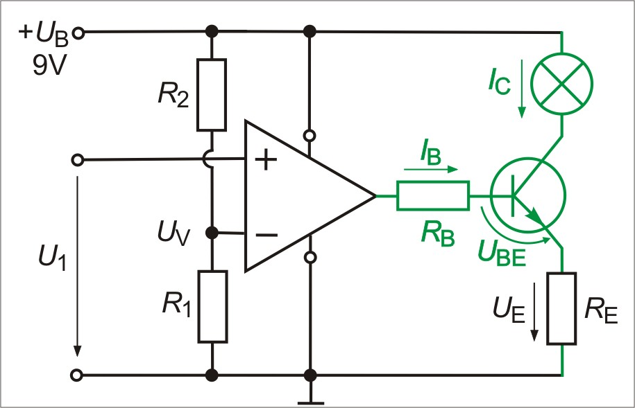
Operationsverstärker
Anwendungen zur Übung mit idealen OPV
Ein idealer OPV soll mit einem Bipolartransistor (B=100) als Schwellwertschalter für eine Glühlampe (6V / 0,1A) dienen.
U₁ > U_{V} Lampe hell; U₁ < U_{V} dunkel
d) Welchen Widerstand R_{B} benötigt man für eine dreifache Übersteuerung des Transistors?
ohne Übersteuerung: B = I_{C} /I_{B}= 100; I_{B} = I_{C} /B = 0,1A /100 = 1mA
mit Übersteuerungsfaktor m = 3 : I_{BÜ} = m I_{B} = 3mA;

Slide 36
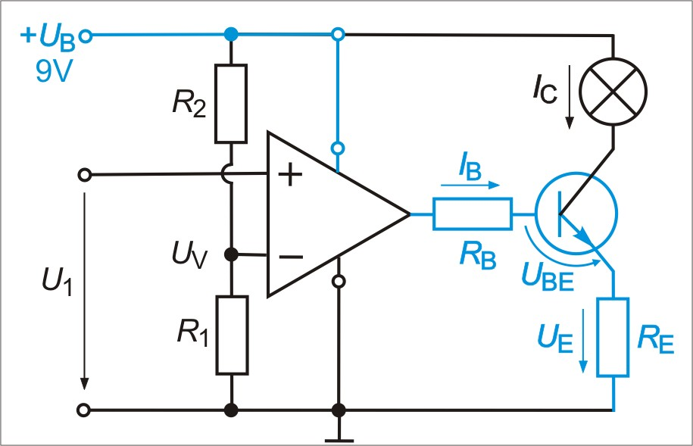
Operationsverstärker
Anwendungen zur Übung mit idealen OPV
Ein idealer OPV soll mit einem Bipolartransistor (B=100) als Schwellwertschalter für eine Glühlampe (6V / 0,1A) dienen.
U₁ > U_{V} Lampe hell; U₁ < U_{V} dunkel
d) Welchen Widerstand R_{B} benötigt man für eine dreifache Übersteuerung des Transistors?
I_{BÜ} = 3mA;
falls U₁ > U_{V} erhält Ausgang des OPV positive Betriebsspannung +U_{B} (Komparator)
U_{B} = R_{B} I_{BÜ} + U_{BE} + R_{E} I_{C} ; R_{B} = (U_{B} - U_{BE} - R_{E} I_{C} ) / I_{BÜ}
R_{B} = (9V – 0,6V – 25Ω $∙$0,1A) / 3mA = 2 kΩ

Slide 37
Operationsverstärker
Anwendungen zur Übung mit idealen OPV
Ein idealer OPV soll mit einem Bipolartransistor (B=100) als Schwellwertschalter für eine Glühlampe (6V / 0,1A) dienen.
U₁ > U_{V} Lampe hell; U₁ < U_{V} dunkel
e) Was geschieht, wenn der Widerstand R₁ abgetrennt wird?

Slide 38
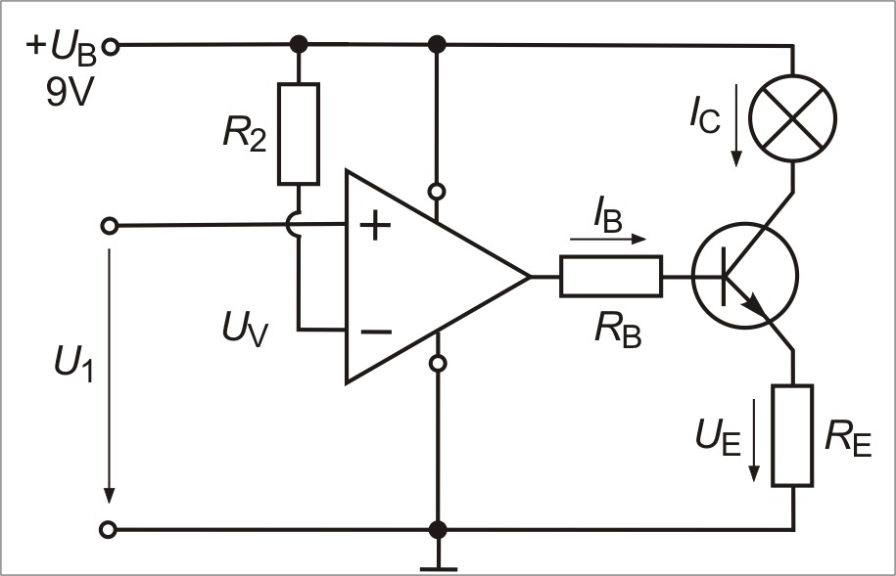
Operationsverstärker
Anwendungen zur Übung mit idealen OPV
Ein idealer OPV soll mit einem Bipolartransistor (B=100) als Schwellwertschalter für eine Glühlampe (6V / 0,1A) dienen.
U₁ > U_{V} Lampe hell; U₁ < U_{V} dunkel
e) Was geschieht, wenn der Widerstand R₁ abgetrennt wird?
Die Vergleichsspannung erhält den Wert der Betriebsspannung U_{V} = U_{B} = 9V
Die Lampe leuchtet nur, wenn U₁ > 9V

